Slide 1





Slide 2



Slide 3



Slide 4





Slide 5



Slide 6
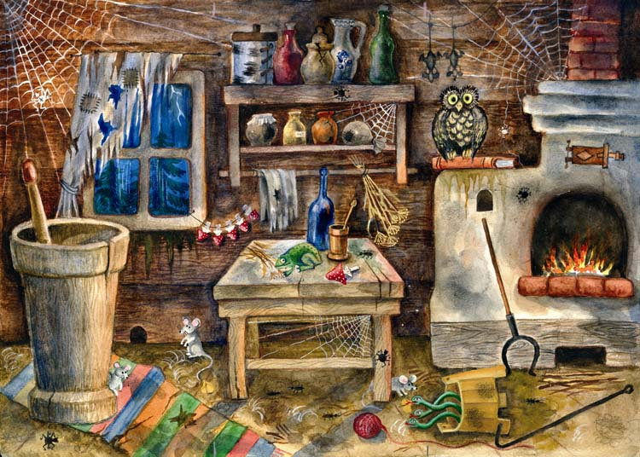

Slide 7


Slide 9


Slide 10


Slide 11


Slide 14

Правилами техники безопасности:
- не выбегать за пределы игровой зоны;
-не портить инвентарь, который будет использоваться во время игры;
-не брать инвентарь без спроса;
- следить за своим поведением;
-за несоблюдение правил безопасности, команда снимается с игры.

Slide 15


Slide 16






Slide 17



Slide 18


Slide 19



Slide 20


Slide 21


Slide 22


Slide 23



Slide 24


Slide 25


Slide 26


Slide 27


Slide 28


Slide 29


Slide 30


Slide 31
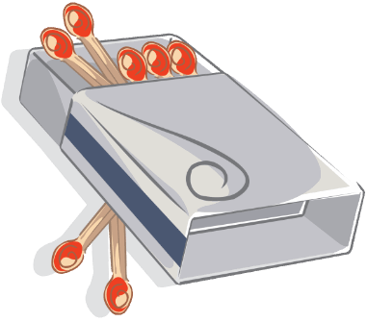

Slide 33




Slide 35


Slide 36


Slide 37


Slide 38


